Slide 1
第九讲
处理机调度的层次、准则
作业调度、进程调度

Slide 2
本次课程主要内容
处理机调度的层次
高级调度
低级调度
中级调度
调度算法的目标、调度队列模型
选择调度方式和调度算法的若干准则
作业和作业调度
先来先服务和短作业（进程）优先调度算法
进程调度
调度的任务、机制和方式
Notes:
在多道程序环境下，当程序并发执行时，由于资源共享和进程合作，使同处于一个系统中的诸进程之间可能存在着以下两种形式的制约关系。

Slide 3
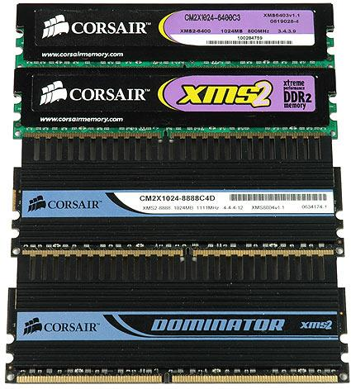
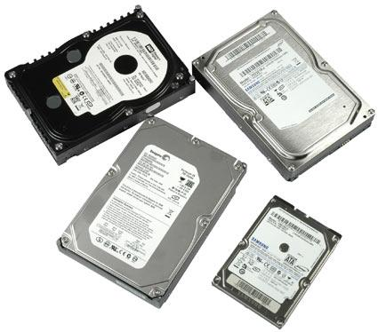
处理机调度：
内存
Process1
Process2
Process3
…..
外存
job1
job2
job3
…..
Pro1
Pro2
Pro3
…..
挂起进程
作业
CPU
处理机
只考虑单处理机单内核

Slide 4
3.1 处理机调度的层次和调度算法的目标
3.1.1 处理机调度的层次
1．高级调度
内存
Process1
Process2
Process3
…..
外存
作业调度
job1
job2
job3
…..

Slide 5
三种基本操作操作系统是否需要作业调度？
批处理系统：作业进入系统后，总是先驻留在外存的后备队列上，因此需要有作业调度的过程，以便将它们分批地装入内存。
分时系统：为了做到及时响应，用户通过键盘输入的命令或数据等都是被直接送入内存的，因而无需再配置上述的作业调度机制。
实时系统：通常也不需要作业调度

Slide 6
2 低级调度
通常也把低级调度(Low Level Scheduling)称为进程调度或短程调度(ShortTerm Scheduling)，它所调度的对象是进程(或内核级线程)。进程调度是最基本的一种调度，在多道批处理、分时和实时三种类型的OS中，都必须配置这级调度。
内存
Process1
Process2
Process3
…..
进程调度
CPU
处理机

Slide 7
又称中程调度(Medium-Term Scheduling)。引入中级调度的主要目的是为了提高内存利用率和系统吞吐量。暂时不能运行的就绪进程调至外存上去等待，把此时的进程状态称为静止就绪状态或挂起状态。把静止就绪进程从外存调入内存活动就绪队列的调度即为中程调度。
由于I/O代价高，中级调度在现代操作系统中已经使用较少。
3 中级调度
内存
Process1
Process2
Process3
…..
外存
Pro1
Pro2
Pro3
…..
挂起进程
Notes:
100MB 除以 50MB/s = 2秒

Slide 8
3.2.1 处理机调度的算法的目标
1．处理机调度算法的共同目标
(1) 资源利用率。为提高系统的资源利用率，应使系统中的处理机和其它所有资源都尽可能地保持忙碌状态，其中最重要的处理机利用率可用以下方法计算：

Slide 9
(2)公平性。公平性是指应使诸进程都获得合理的CPU 时间，不会发生进程饥饿现象。又由于其紧急程度或重要性的不同，应提供不同的服务。 (3)平衡性。在系统中的进程，有的属于计算型作业，有的属于I/O型。为使系统中的CPU和各种外部设备都能经常处于忙碌状态，调度算法应尽可能保持系统资源使用的平衡性。 (4)策略强制执行。对所制订的策略其中包括安全策略，只要需要，就必须予以准确地执行，即使会造成某些工作的延迟也要执行。

Slide 10
2．批处理系统的目标 (1) 平均周转时间短。 用户希望自己作业的周转时间(等待时间+运行时间 或 完成时间-到达时间)最短。作为计算机系统的管理者希望能使平均周转时间最短，这会有效地提高系统资源的利用率，而且还可使大多数用户都感到满意。
可把平均周转时间描述为：

Slide 11
带权周转时间：周转时间T与系统为它提供服务
的时间T_{s}之比，即W = T/T_{s}。
W接近1时，等待时间接近0；待时间远大于服务时间时W越大于1
平均带权周转时间则可表示为：

Slide 12
(2) 系统吞吐量高。吞吐量是指在单位时间内系统所完成的作业数，如果单纯是为了获得高的系统吞吐量，应尽量多地选择短作业运行。 (3) 处理机利用率高。大、中型计算机，CPU价格十分昂贵，致使处理机的利用率成为衡量系统性能的十分重要的指标。如果单纯是为使处理机利用率高，应尽量多地选择计算量大的作业运行。
这些要求之间是存在着一定矛盾的。

Slide 13
3. 分时系统的目标 (1) 响应时间快。
响应时间：从用户提交一个请求开始，直到屏幕上显示出处理结果的一段时间。 (2) 均衡性。
用户提交的任务复杂程度不同，响应时间应适应任务类型。(一般命令、批处理命令)

Slide 14
4. 实时系统的目标 (1) 截止时间的保证。
所谓截止时间，是指某任务必须开始执行的最迟时间，或必须完成的最迟时间。对于严格的实时系统，其调度方式和调度算法必须能保证这一点，否则将可能造成难以预料的后果。
(2) 可预测性。

Slide 15
3.2 作业与作业调度
在多道批处理系统中，作业是用户提交给系统的一项相对独立的工作。操作员把用户提交的作业通过相应的输入设备输入到磁盘存储器，并保存在一个后备作业队列中。再由作业调度程序将其从外存调入内存。

Slide 16
3.2.1 批处理系统的作业
1．作业和作业步
（1）作业（Job）：程序、数据、作业说明书
（2）作业步（Job Step）：① “编译”作业步② “连接装配”作业步③ “运行”作业步
作业说明书主要包含三方面内容：
作业基本描述：包括用户名、作业名、使用的编程语言名、允许的最大处理时间等。
作业控制描述：包括作业在执行过程中的控制方式。
资源要求描述：包括要求内存大小、外设种类和台数、处理机优先级、所需处理时间、所需库函数或实用程序等。

Slide 17
2．作业控制块JCB(Job Control Block)
在JCB中所包含的内容因系统而异，通常应包含的内容有：作业标识、用户名称、用户帐户、作业类型(CPU 繁忙型、I/O 繁忙型、批量型、终端型)、作业状态、调度信息(优先级、作业已运行时间)、资源需求(预计运行时间、要求内存大小、要求I/O设备的类型和数量等)、进入系统时间、开始处理时间、作业完成时间、作业退出时间、资源使用情况等。

Slide 18
存在的矛盾：
用户希望自己作业的周转时间短
系统希望平均周转时间短
要做的决定：
接纳多少个作业
决定接纳哪些作业
内存
Process1
Process2
Process3
…..
外存
作业调度
job1
job2
job3
…..
作业

Slide 19
3.2.3 先来先服务和短作业优先调度算法
1．先来先服务调度算法
当在作业调度中采用该算法时，每次调度都是从后备作业队列中选择一个或多个最先进入该队列的作业，将它们调入内存，为它们分配资源、创建进程，然后放入就绪队列。

Slide 20
在进程调度中采用FCFS算法时，则每次调度是从就绪队列中选择一个最先进入该队列的进程，为之分配处理机，使之投入运行。该进程一直运行到完成或发生某事件而阻塞后才放弃处理机。

Slide 21
下表列出了A、B、C、D四个作业分别到达系统的时间、要求服务的时间、开始执行的时间及各自的完成时间，并计算出各自的周转时间和带权周转时间。
思考：对什么样的作业有利，对什么样的作业不利？

Slide 22
2．短作业优先调度算法
短作业优先调度算法SJF，是指对短作业或短进程优先调度的算法。它们可以分别用于作业调度和进程调度。短作业优先(SJF)的调度算法是从后备队列中选择一个或若干个估计运行时间最短的作业，将它们调入内存运行。。

Slide 23
FCFS和SJF调度算法的性能 ：
思考：SJF有什么缺点？
Notes:
(1) 该算法对长作业不利，如作业C的周转时间由10增至16，其带权周转时间由2增至3.1。更严重的是，如果有一长作业(进程)进入系统的后备队列(就绪队列)，由于调度程序总是优先调度那些(即使是后进来的)短作业(进程)，将导致长作业(进程)长期不被调度。
(2) 该算法完全未考虑作业的紧迫程度，因而不能保证紧迫性作业(进程)会被及时处理。
(3) 由于作业(进程)的长短只是根据用户所提供的估计执行时间而定的，而用户又可能会有意或无意地缩短其作业的估计运行时间，致使该算法不一定能真正做到短作业优先调度。

Slide 24
缺点： (1) 必须预知作业的运行时间。在采用这种算法时，要先知道每个作业的运行时间。即使是程序员也很难准确估计作业的运行时间，如果估计过低，系统就可能按估计的时间终止作业的运行，但此时作业并未完成，故一般都会偏长估计。 (2) 对长作业非常不利，长作业的周转时间会明显地增长。更严重的是，该算法完全忽视作业的等待时间，可能使作业等待时间过长，出现饥饿现象。

Slide 25
(3) 在采用SJF算法时，人—机无法实现交互。 (4) 该调度算法完全未考虑作业的紧迫程度，故不能保证紧迫性作业能得到及时处理。

Slide 26

调度算法比较：
 | FCFS | SJF
优点 | 有利于长作业 | 有利于短作业
缺点 | 不利于短作业 算法未考虑作业紧迫程度 | 不利于长作业 算法未考虑作业紧迫程度 作业长短难以准确估计

Slide 27
3.2.4 高优先权优先调度算法
1．优先权调度算法的类型
对于先来先服务调度算法，作业的等待时间就是作业的优先级，等待时间越长，其优先级越高。
对于短作业优先调度算法，作业的长短就是作业的优先级，作业所需运行的时间越短，其优先级越高。
但上述两种优先级都不能反映作业的紧迫程度。为了照顾紧迫型作业，使之在进入系统后便获得优先处理，引入了最高优先权优先(FPF)调度算法。

Slide 28
优先权调度算法:
内存
Process1
Process2
Process3
…..
作业调度算法
进程调度算法
外存
job1
job2
job3
…..
作业
CPU
处理机
用于作业调度时：从后备队列中选择若干个优先权最高的作业装入内存。
用于进程调度时：从就绪队列中选择若一个优先权最高的进程使用处理机。

Slide 29
2．高响应比优先调度算法
在批处理系统中，短作业优先算法是一种比较好的算法，其主要的不足之处是长作业的运行得不到保证。如果使作业的优先级随着等待时间的增加而以速率a提高，作业在等待一定的时间后，必然有机会分配到处理机。

Slide 30
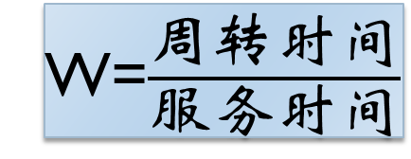
由于等待时间与服务时间之和就是系统对该作业的响应时间，故该优先权又相当于响应比R_{P}。据此，又可表示为：
W=$\frac{周转时间}{服务时间}$
思考：优先权会产生怎样的动态变化？
思考：响应比是不是等于带权周转时间？
Notes:
响应比是

Slide 31
处理机调度：
内存
Process1
Process2
Process3
…..
作业调度算法
中级调度
外存
进程调度算法
job1
job2
job3
…..
Pro1
Pro2
Pro3
…..
挂起进程
作业
CPU
处理机

Slide 32
3.3.1 进程调度的任务、机制和方式 1. 进程调度的任务 进程调度的任务主要有三： (1) 保存处理机的现场信息。 (2) 按某种算法选取进程。 (3) 把处理器分配给进程。
思考：哪些原因引起进程调度？
Notes:
1、阻塞
2、时间片用完

Slide 33
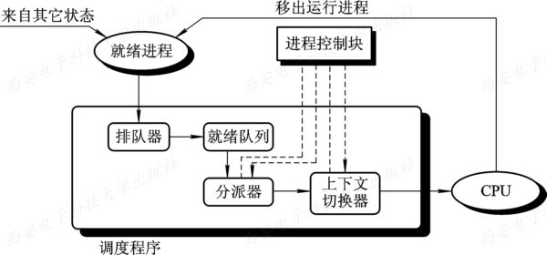
2. 进程调度机制 为了实现进程调度，在进程调度机制中，应具有如下三个基本部分，如图3-1所示。 (1) 排队器 (2) 分派器
（调度器） (3) 上下文
切换器
Notes:
分派器即是调度器

Slide 34
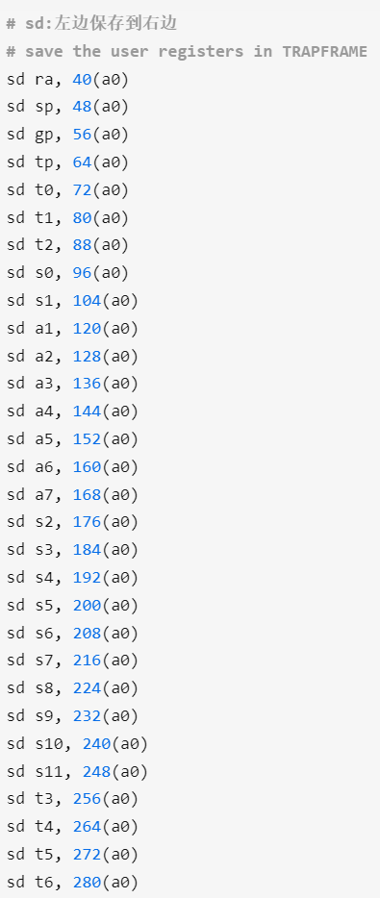
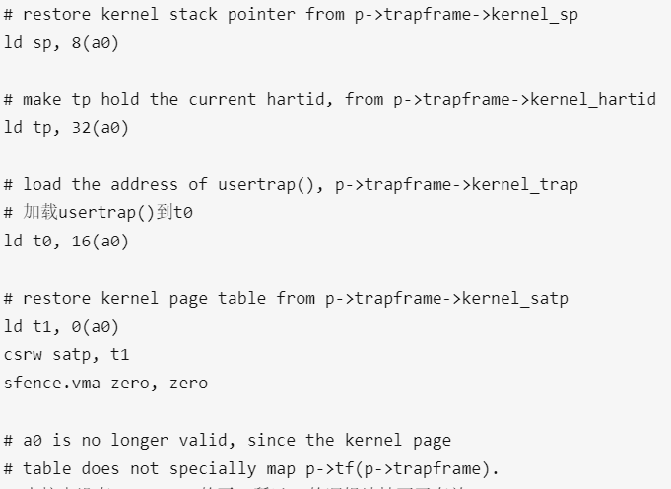
xv6上下文切换代码：
保存用户进程CPU环境→
加载内核环境↓

Slide 35
3. 进程调度方式 1) 非抢占方式(Nonpreemptive Mode) 在采用这种调度方式时，一旦把处理机分配给某进程后，就一直让它运行下去，决不会因为时钟中断或任何其它原因去抢占当前正在运行进程的处理机，直至该进程完成，或发生某事件而被阻塞时，才把处理机分配给其它进程。

Slide 36
2) 抢占方式(Preemptive Mode) 这种调度方式允许调度程序根据某种原则，去暂停某个正在执行的进程，将已分配给该进程的处理机重新分配给另一进程。在现代OS中广泛采用抢占方式，这是因为：
对于批处理机系统，可以防止一个长进程长时间地占用处理机，以确保处理机能为所有进程提供更为公平的服务。

Slide 37
在分时系统中，只有采用抢占方式才有可能实现人—机交互。
在实时系统中，抢占方式能满足实时任务的需求。但抢占方式比较复杂，所需付出的系统开销也较大。
抢占原则：优先权原则、时间片原则、短作业优先原则

Slide 38
练习题
某系统采用基于优先权的非抢占式进程调度策略，完成一次进程调度和进程切换的系统时间开销为 1 μ s 。在 T 时刻就绪队列中有 3 个进程 P1 、 P2 和 P3 ，其在就绪队列中的等待时间、需要的 CPU 时间和优先权如下表所示。进程等待时间需要的CPU 时间优先权
进程 等待时间 需要的CPU时间 优先级
P1 30μs 12μs 10
P2 15μs 24μs 30
P3 18μs 36μs 20
若优先权值大的进程优先获得CPU ，从 T 时刻起系统开始进程调度，则系统的平均周转时间为 ()。
A. 54μs B. 73 μs C. 74 μs D. 75 μs

Slide 39
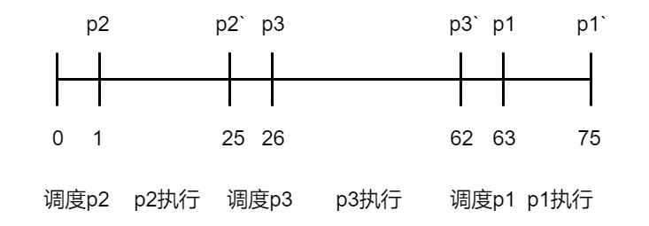
调度顺序：p2->p3->p1
p2：25+15=40μs
p3：62+18=80μs
p1：75+30=105μs
平均周转时间为（40+80+105）/3=75μs

